Slide 1
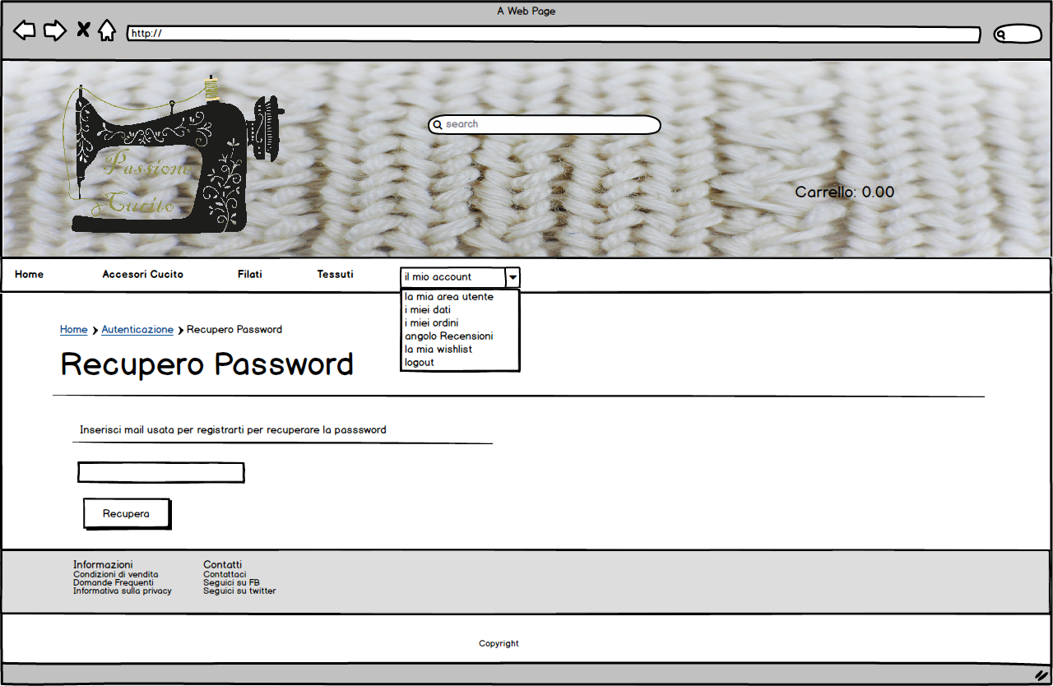
Cosa vuoi visualizzare?
Errore nel recupero
Invio Riuscito

Slide 2
